Slide 1


发展导向的数学学业评价
试题命制的研究与实践（小学）
小学数学教研室
2016.12

Slide 2
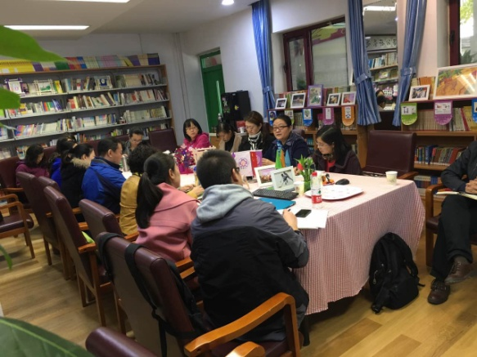


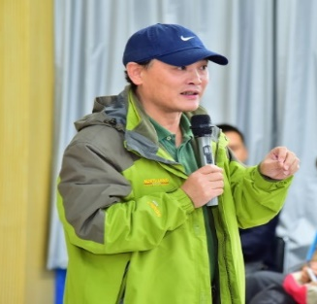
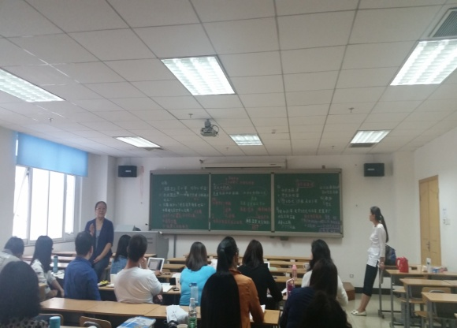
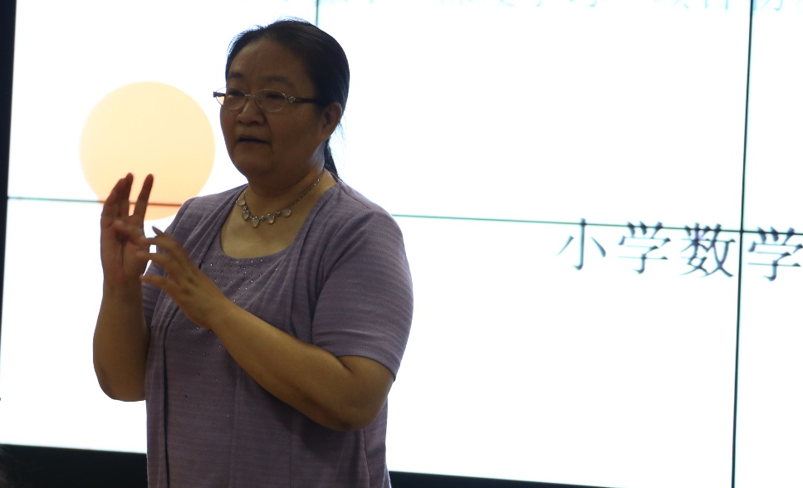
团队数次的
共同学习与研讨
向很多专家
去咨询、求证
方向
对评价来讲，方向很重要，尤其在小学没有考试说明的情况下。
评价方向对了，才能正确引导日常教学！

Slide 3



对评价来讲，“方向”具体指什么？
通过什么来体现？
一
评价指标体系（命题框架）
评价指标体系
桥梁
命题者
教师
输入育人观念
输出测试题目
思考方向
评价试题

Slide 4
1
评价指标体系的构建
2
命题理念及技术的分享
3
数据分析方法的改良

Slide 5
“评价指标体系”的构建不是一家之言，一定要经过先期的学习
我们学习了什么？
新课标
新教材
中高考
改革
方向
代表当代
教育方向的
重要讲话
国内外
大型评价
测试
根本依据
发展方向
先进理念
重要参考

Slide 6

我们需要什么样的数学教学？
史宁中教授：中国未来小学数学教育将转入更加注重内涵的改革深化阶段。
其一，注重思考力的培养；
其二，注重过程性经验的积累；
其三，注重真正意义上的“理解”。

Slide 7

三个“注重”
注重思考力的培养
注重过程性经验的积累
注重真正意义上的“理解”
一
二
三
思考力
一个人进行思考的能力（执行力、男友力……）
是现代教育所培养的创新性人才的基础
不等于智商，可以培养
就像物理中的“力”一样，具备三要素：大小、方向、作用点。不是盲目培养

Slide 8
三个“注重”
注重思考力的培养
注重过程性经验的积累
注重真正意义上的“理解”
一
二
三
培养思考力的素材从哪里来？
一个看似简单也很常见的问题：
对于一个不规则图形，你能想到哪些办法得到它的面积？
作为老师，你自己怎么理解这个问题？你期待得到学生的哪些回答？
（鼓励思考，策略多样or面积就是公式）

Slide 9


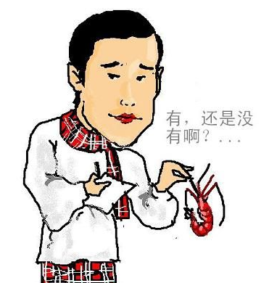
三个“注重”
注重思考力的培养
注重过程性经验的积累
注重真正意义上的“理解”
一
二
三
遇到一个新问题，有没有“规定”这个问题如何解决？
作为数学教师，你会如何理解和处理这些问题？
第一个：为什么要先乘除后加减？你是怎么讲的？
第二个：为什么一个数的几分之几要用乘法来解决？你是怎么讲的？
第三个：……
全是“规定”？

Slide 10
三个“注重”
注重思考力的培养
注重过程性经验的积累
注重真正意义上的“理解”
一
二
三
师问：总让孩子去想、去思考，他还总出错，没有时间，课时紧。
怎样看待这个问题：几个问题想错了，不要紧，逐渐地会想问题，这是数学教给人最核心的事情。这也是一种经验的积累。慢慢的就快起来。想让你的学生去思考，首先你要勤于思考、会思考
——王尚志教授

Slide 11

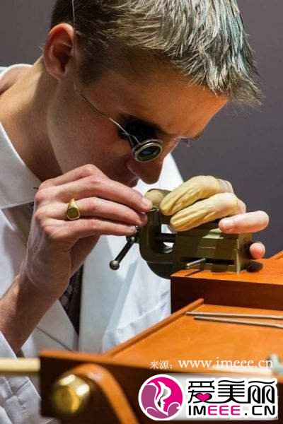
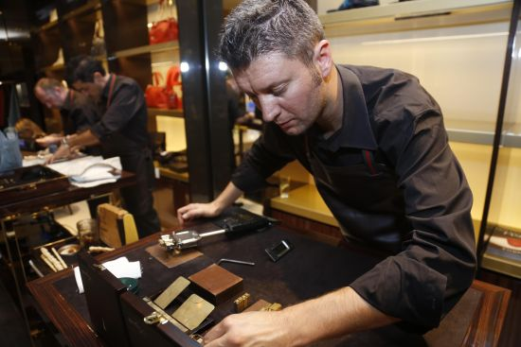



作为评价者：
不做一味埋头做事的工匠
要做抬头看方向的思想者和行动者
Notes:
有了对这些教育观点的理解，才谈得上对教育方向正确引领，才能把“评价”这一撬动教学的重要杠杆把握好。
作为命题者，我们对自己的要求是“不做一味埋头做事的工匠，而要做抬头看方向的思想者和行动者”。

Slide 12

有了这样的先期和持续的学习
“评价指标体系”的构建才不会“跑偏”
“评价指标体系”才能不断科学的完善——评价立场的变化
关注知识
关注能力
关注素养
“知识技能”的细化与“数学思考”“问题解决”的笼统，形成对比
在命题框架中加入对“学科核心素养”的理解，为满足21世纪人才培养的需求，将“创新能力”从“问题解决”中单独提取出来
丰富对“数学思考”“问题解决”理解，尝试建立框架对其内涵进行分维度的刻画
最终关注的是
“人”的发展
Notes:
在指标体系的研发过程中，有两次突破，第一次是由单纯对知识的关注，转变为对知识和能力的共同关注，
第二次是加入对“学科核心素养”的关注。

Slide 13
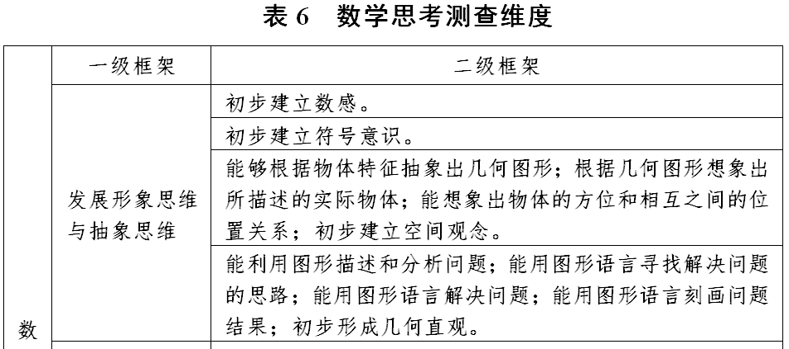
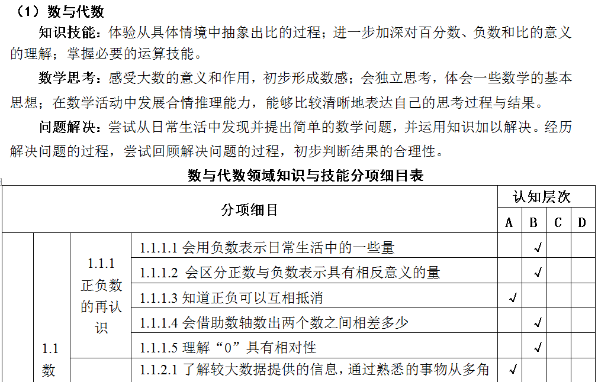
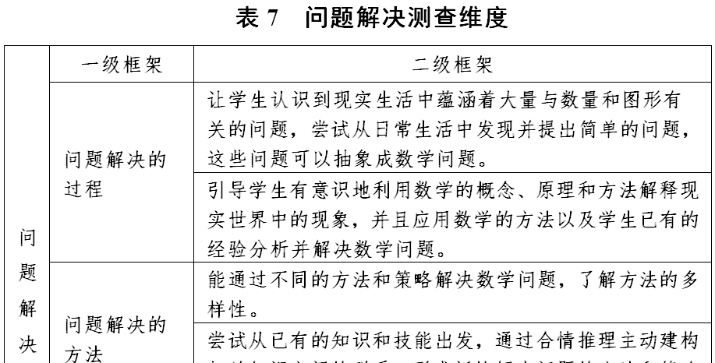
“评价指标体系”才能不断科学的完善——评价立场的变化
2013版
（1）知识技能
数与代数领域内容标准
图形与几何领域内容标准
统计与概率领域内容标准
综合实践领域内容标准
（2）数学思考
2012版
（3）问题解决
知识技能——标准清晰
数学思考、问题解决——维度细化

Slide 14
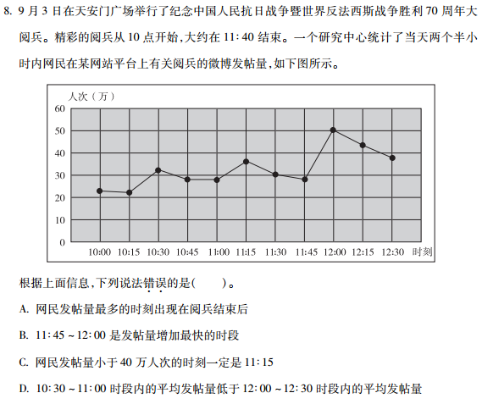
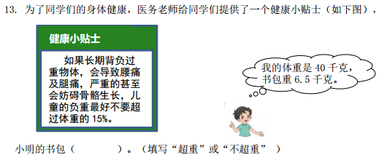
“评价指标体系”才能不断科学的完善——评价立场的变化
数学学科学业发展水平指标体系
《数学课程标准（2011年版）》
情感态度很重要
但它的考察难以在纸笔测试中体现
将情感态度渗透在其他维度的试题中
知识技能
数学思考
问题解决
情感态度
情感态度
爱国情怀
身心健康

Slide 15
“评价指标体系”才能不断科学的完善——评价立场的变化
数学学科学业发展水平指标体系
《数学课程标准（2011年版）》
知识技能
数学思考
问题解决
情感态度
情感态度
学科思想方法
问题解决能力
迁移创新能力
源于课标、体现课标、落实课标
把“迁移创新能力”单成一个维度符合时代发展对教育的要求，有利于教师对其重视

Slide 16
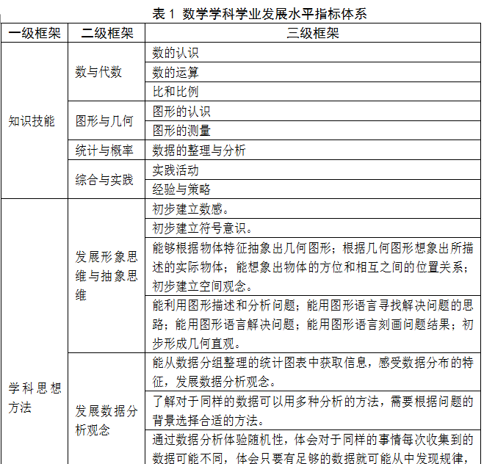
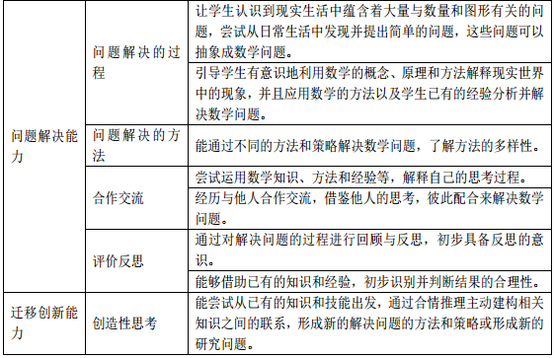
“评价指标体系”才能不断科学的完善——评价立场的变化
2015版
立足学科核心素养维度清晰、丰富

Slide 17
“评价指标体系”才能不断科学的完善——评价立场的变化
评价指标体系
2015
无
学科核心素养
有
模糊
清晰
2013
知识技能
持续关注
2012
在提倡核心素养、能力培养的今天，数学知识的获得依然非常重要，没有知识作为基础，思想、素养、创新等就没有坚实的基础，所以在评价中，我们依然强调知识的重要性。

Slide 18
小学数学评价指标体系
一
能力结构
回看“方向”
迁
问
学
知
移
题
科
识
凸显核心素养
创
解
思
与
新
决
想
综合与实践
技
综合与实践
区分水平等级
能
能
方
统计与概率
力
法
能
统计与概率
力
图形与几何
覆盖内容领域
图形与几何
水平四：拓展结构水平
水平四：拓展结构水平
数 与 代 数
能力层级
数 与 代 数
水平三：关联结构水平
水平三：关联结构水平
内
容
水平二：多元结构水平
水平二：多元结构水平
领
域
水平一：单一结构水平
水平一：单一结构水平

Slide 19
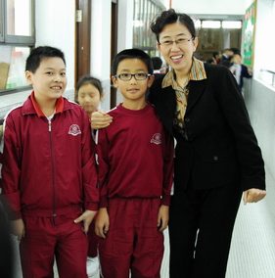

“评价指标体系”才能不断科学的完善——评价立场的变化
特别提出：做基于儿童立场的评价
素材
有意义
有意思
文字
贴近儿童
语言
考试的过程
学习的过程
对教育的极致追求也体现在评价上：
1、“心中有学生”不是只能体现在教学中，作为评价者，同样要“心中有学生”。
2、评价与命题不仅要有想法、有技术，还要有智慧、有情怀。

Slide 20
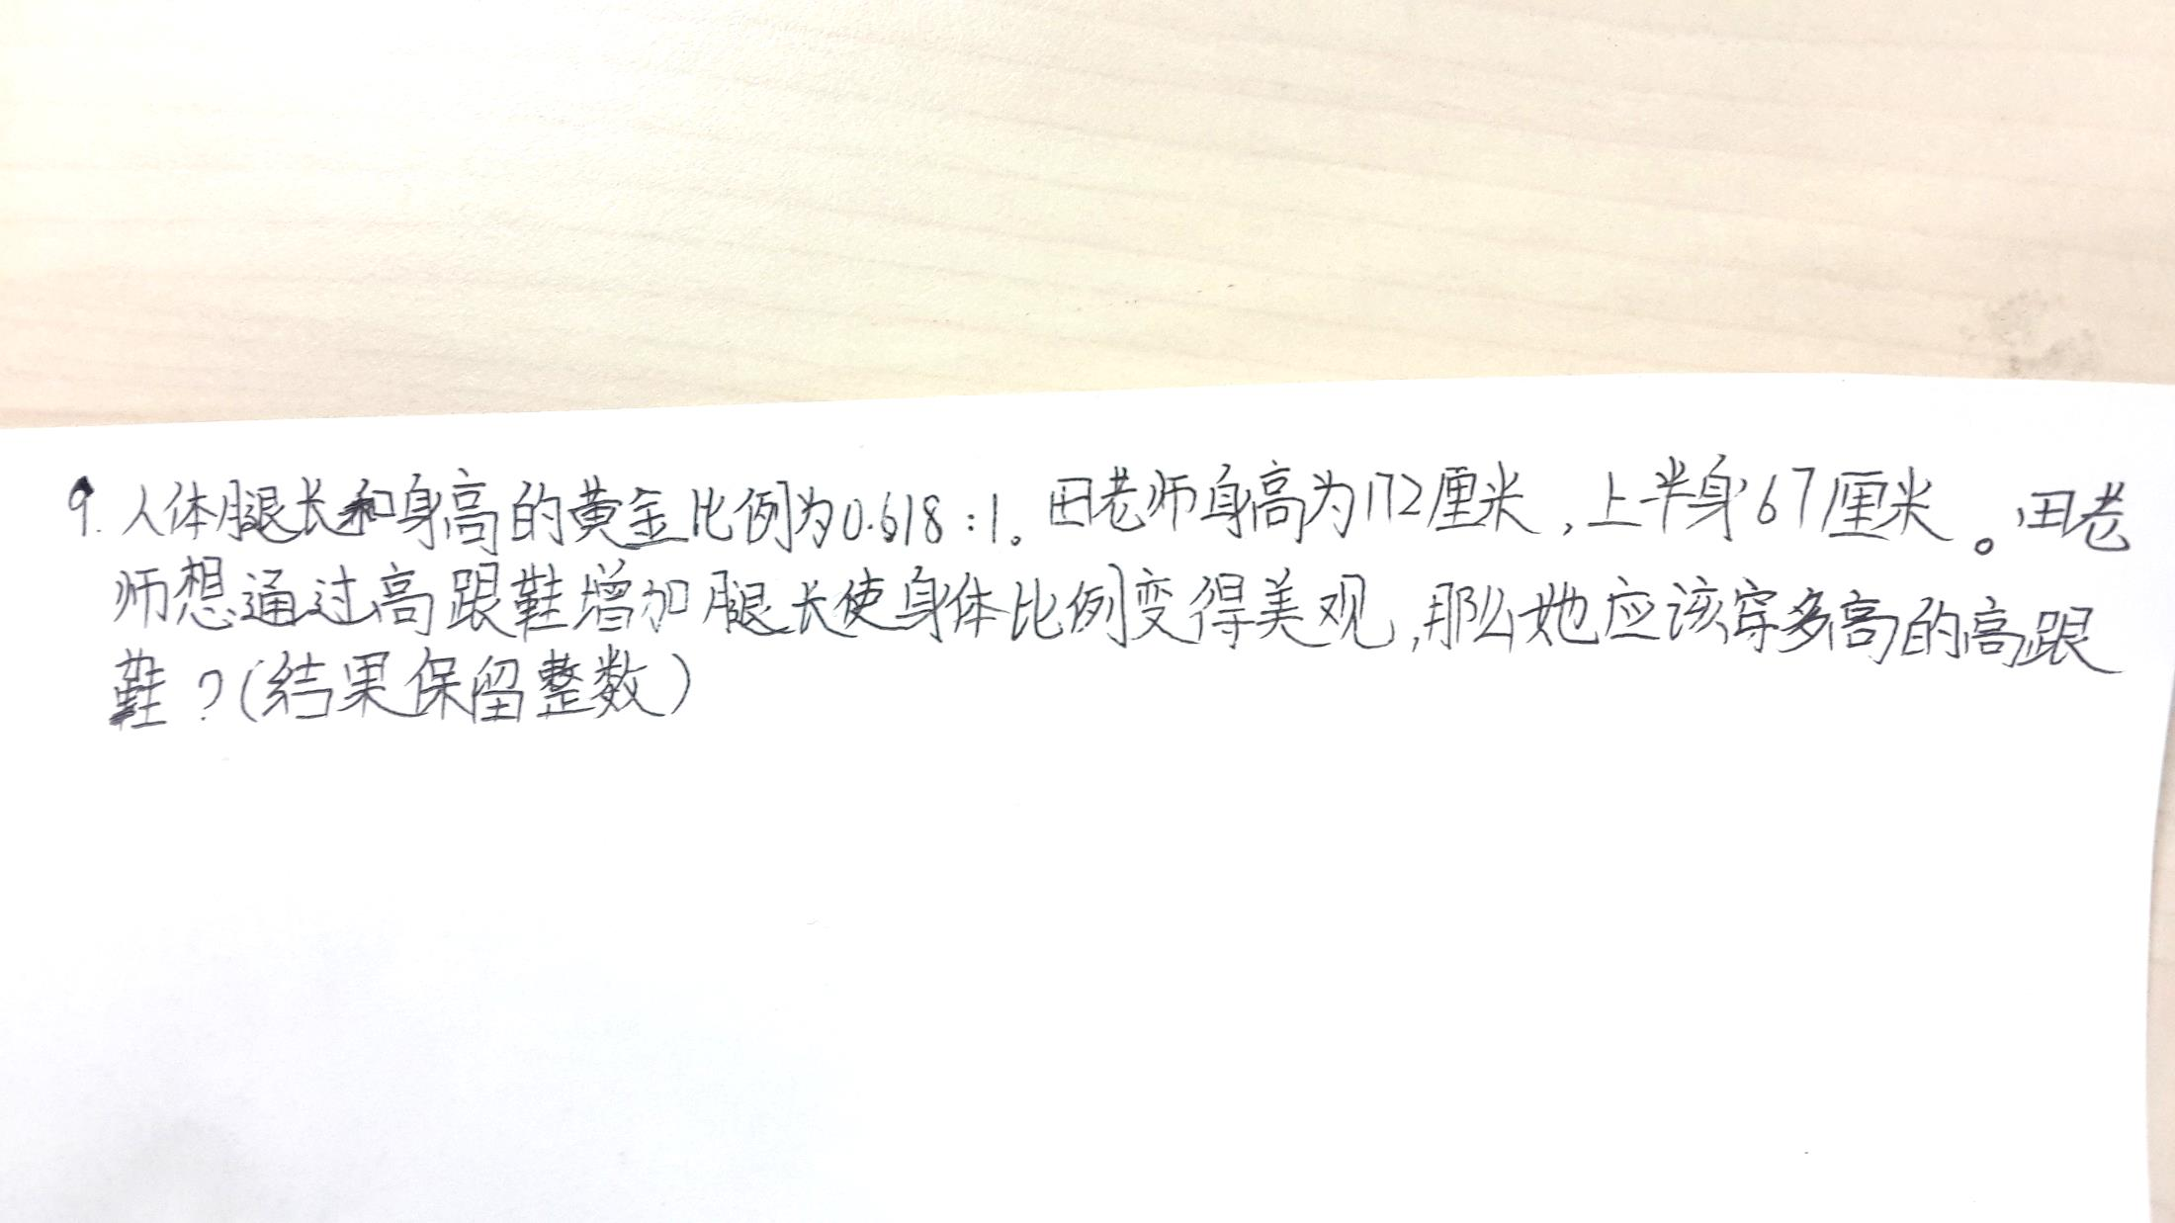
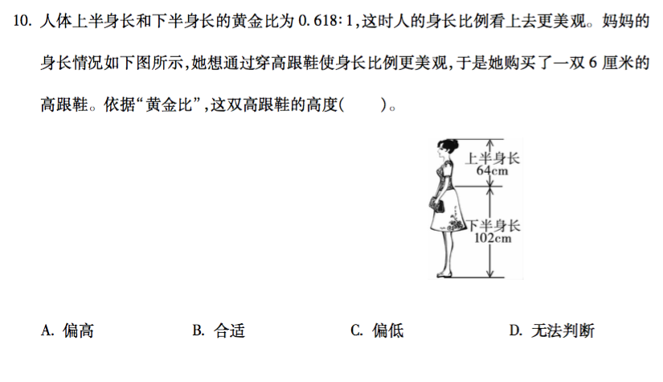
来自学生发现、提出的问题通过改编成为测评题目：

Slide 21
1
评价指标体系的构建
2
命题理念及技术的分享
3
数据分析方法的改良

Slide 22

命题理念及技术分享——探索“基于素养的评价”
指标体系
评价后期如何诊断
——基于素养的水平划分
评价前期如何命题
——基于素养的题目命制
理论落地
测评题目

Slide 23

命题理念及技术分享——探索“基于核心素养的评价”
01
“评价指标体系”细化和丰富之后，“知识技能”以外的维度能在具体题目中得以体现吗？
02
核心素养（十个核心概念）之中，与知识紧密相关的（例如“运算能力”等）命题不难，像“应用意识”、“创新能力”这些，怎样才能命出好题？

Slide 24

01
“评价指标体系”细化和丰富之后，“知识技能”以外的维度能在具体题目中得以体现吗？
过程
与
方法
【2012年】问题解决：尝试从日常生活中发现并提出简单的数学问题，运用知识加以解决。经历解决问题的过程，尝试回顾解决问题的过程，初步判断结果的合理性。能探索分析和解决简单问题的有效方法，了解解决问题方法的多样性。
【2013年】
问题解决 | 问题解决的过程
 | 问题解决的方法
丰富、细化
合作交流
评价反思
增加
“合作交流”
真的可以考查吗？

Slide 25
解决问题的过程
知识
与技能
解决问题的方法
学科思想
方法
解释自己的
思考过程
指标
体系
问题解决能力
合作交流
理解、借鉴别人的
思考方法和结论
迁移创新能力
评价反思

Slide 26
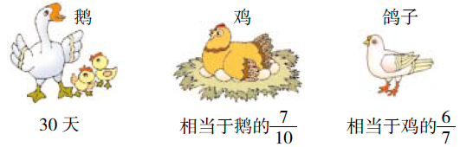
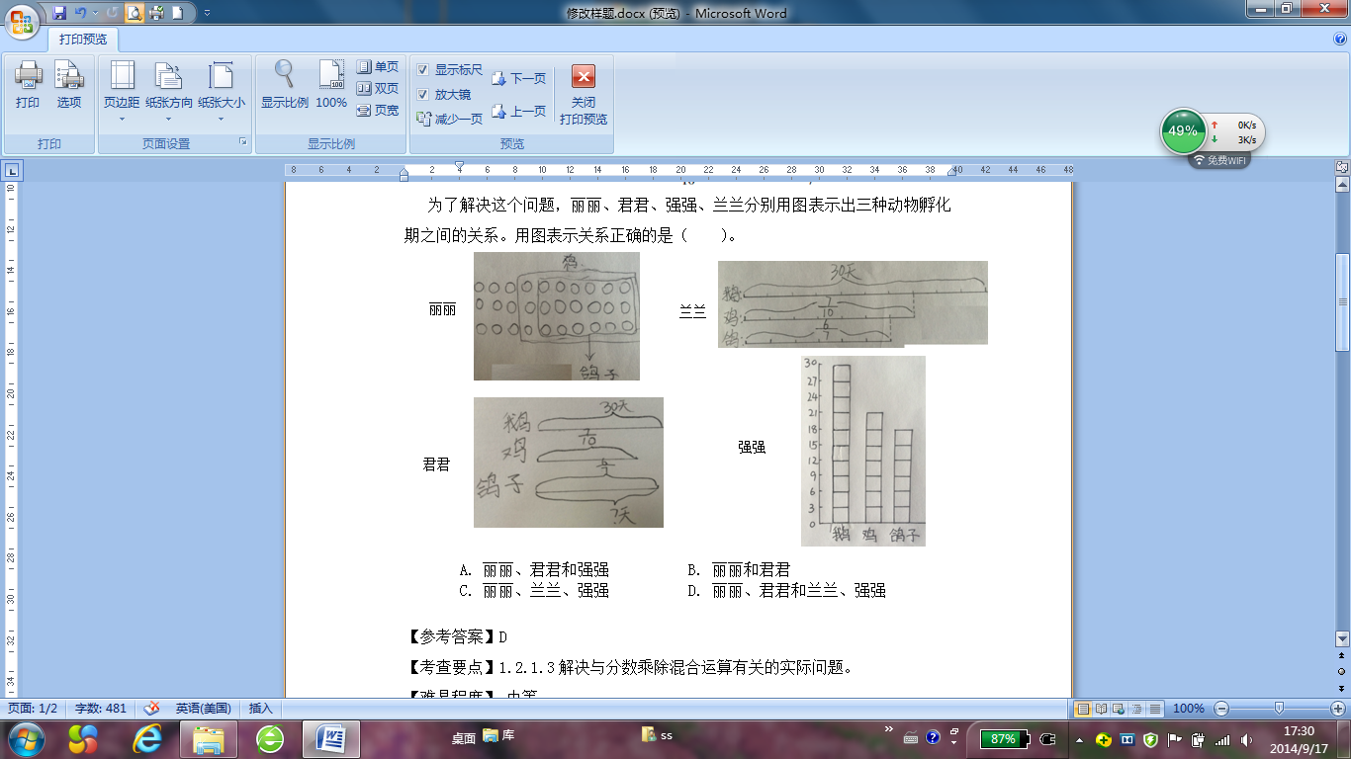
分数混合运算
下面三种动物孵化期信息如下图，鸽子的孵化期是多少天？
为了解决这个问题，丽丽、君君、强强、兰兰分别用图表示出三种动物孵化期之间的关系。用图表示关系正确的是（ ）。
A. 丽丽、君君和强强 B. 丽丽和君君
C. 丽丽、兰兰和强强 D. 丽丽、君君和兰兰、强强

Slide 27
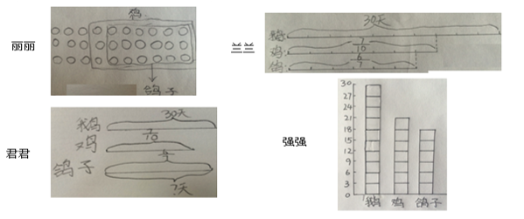
分数混合运算
【命题意图】
1.考查学生在读懂信息的基础上，主动将题目中的信息建立联系，
并用图表示数量关系的能力
2.同时也考查学生在合作交流过程中能否读懂别人想法，
并作出合理判断的能力。
没有平时课堂上让每一个孩子的“自由创作”，
没有平时课堂上的“交流读懂”，
这样的题目很难有好的表现。

Slide 28

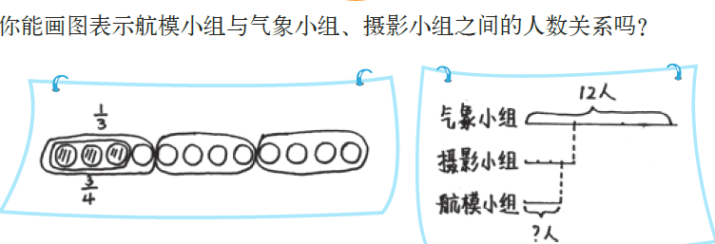
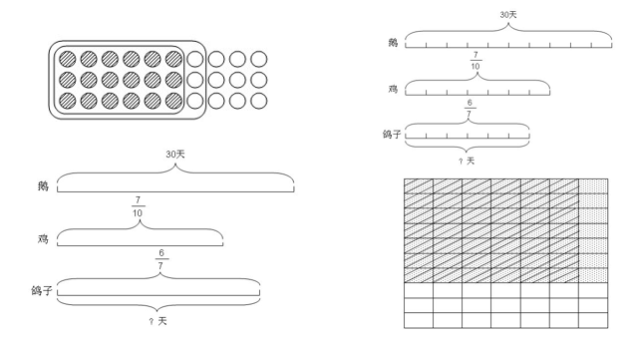
这样的题目，命制的想法来自于哪里？
从“指标体系”到“新教材”
从“新教材”到“学生真实思维”
根据教师经验确定学生想法
依据学生调研
明确学生想法
选用学生真实作品
某小学
两个班学生

Slide 29
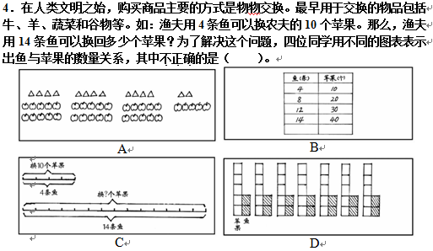
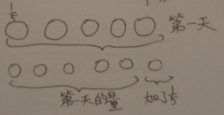
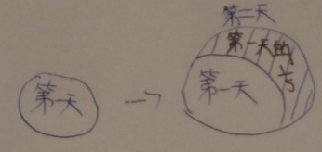
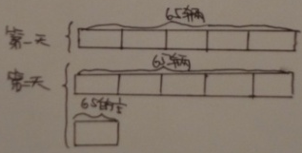
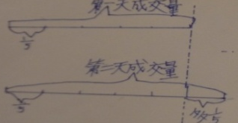
01
“评价指标体系”细化和丰富之后，“知识技能”以外的维度能在具体题目中得以体现吗？
再次回看审视“指标体系”，考查维度丰富的背后
是评价理念从“关注结果”到“关注过程”的转变
评价对课堂产生实质的作用
课堂教学——分数混合运算
学校命题考试
1.利用经验、独立思考、直观表征
2.分享交流，沟通联系，促进理解

Slide 30
命题理念及技术分享——探索“基于核心素养的评价”
01
“评价指标体系”细化和丰富之后，“知识技能”以外的维度能在具体题目中得以体现吗？
02
核心素养（十个核心概念）之中，与知识紧密相关的（例如“运算能力”等）命题不难，像“应用意识”、“创新能力”这些，怎样才能命出好题？

Slide 31
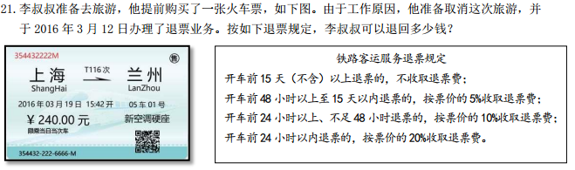
以“应用意识”的测查为例
通过这样“有实际背景、实际意义”的题目，让学生感受到“生活中有数学、数学有用”

Slide 32


以“应用意识”的测查为例
“应用意识”并不仅指“让孩子感受到数学有用”，题目中有实际背景，就能考查出孩子的“应用意识”吗？
——陷入更深的思考中……

Slide 33


“洗衣粉问题之痛”引发的思考
原题重现
某品牌洗衣粉加量促销，加量后每袋重2.5千克(如右图)，这个品牌的洗衣粉原来每袋重多少千克？
加量25%
本不该有任何问题
本题全区学生的平均得分率仅为85.44%，与全区平均95.28分的成绩比较，远远低于全区平均分。
教学中常见
练习中必有
数量关系清晰

Slide 34
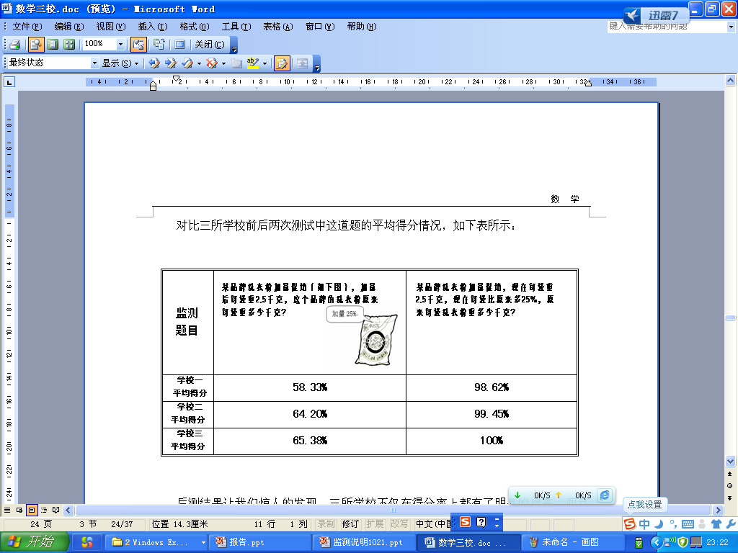
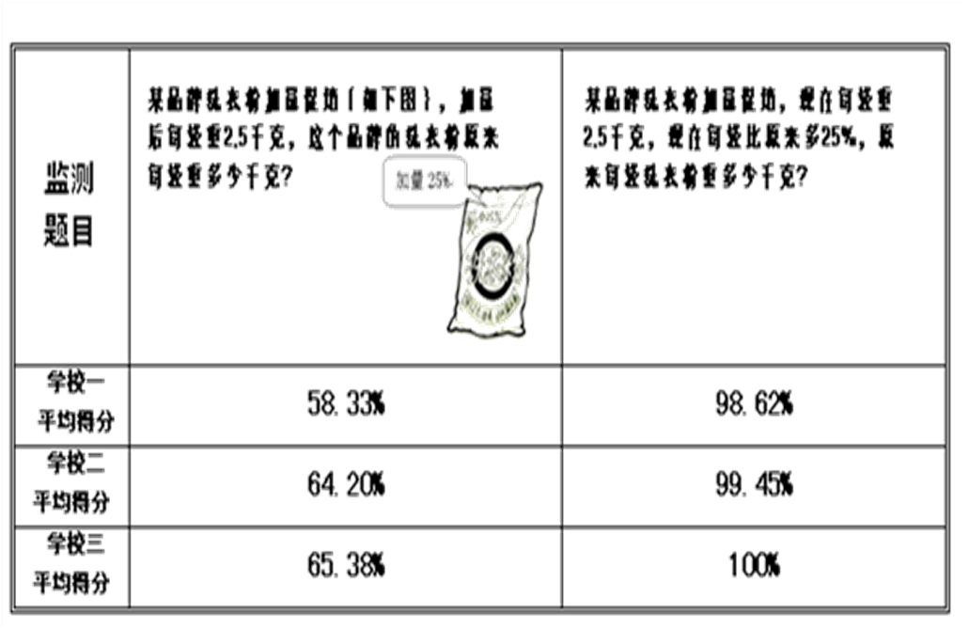
明显提高
甚至100%
恢复更为传统的呈现方式，观察学生解题效果。

Slide 35
调研题目：
1、你是如何理解男生人数比女生的人数多 ？
(可以用文字解释，也可画图)
调研目的：
能否正确分析数量关系
调研结果：
 | 正确 | 错误
表示方法 | 文字、画图 | 文字解释 | 画一个图 | 两个图 | 两个图 （多 ） | 两个图 (横着画)
人数 | 9 | 1人 | 14人 | 1人 | 9人 | 2人
百分比 | 25% | 2.8% | 38.9% | 2.8% | 25% | 5.6%
错误率75%
学生理解数量关系有困难

Slide 36

测评结果引发对日常教学的思考
以前
意义
寻找“1”
分析关键句
11类题型
……
应用题解答
现在
意义
寻找“1”
怎么办
？
分析关键句
11类题型
……
问题解决
何谓“应用意识”？
解题技巧的熟练应用
解决问题的
分析思考
掰手腕
携手前行

Slide 37

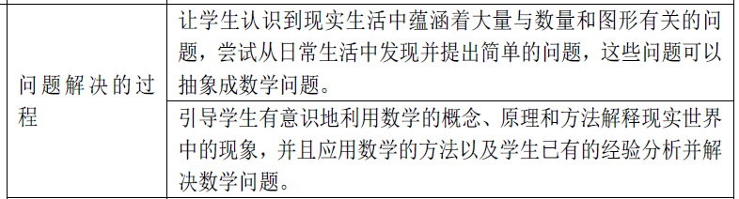
试题呈现
《摘自2015年六年级抽测》
一美元的硬币厚0.2厘米，圆形周长是8.3厘米。如果要把一美元的硬币放进下面的小猪储蓄罐中，能否放进去？请说明理由。
开口是一个长3厘米、宽0.4厘米的长方形
命题意图
测查学生在读懂信息的基础上，运用圆周长的相关知识知识解决简单实际问题的能力；同时在合理进行判断的基础上，将道理说清楚。

Slide 38
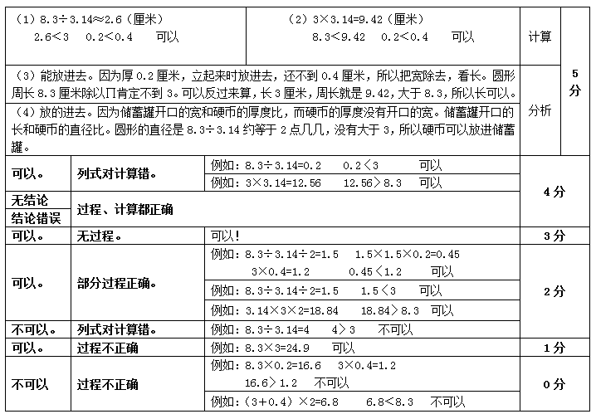
评分标准

Slide 39
《摘自2015年六年级抽测》
一美元的硬币厚0.2厘米，圆形周长是8.3厘米。如果要把一美元的硬币放进下面的小猪储蓄罐中，能否放进去？请说明理由。
开口是一个长3厘米、宽0.4厘米的长方形
学生作答情况及分析
86%

Slide 40
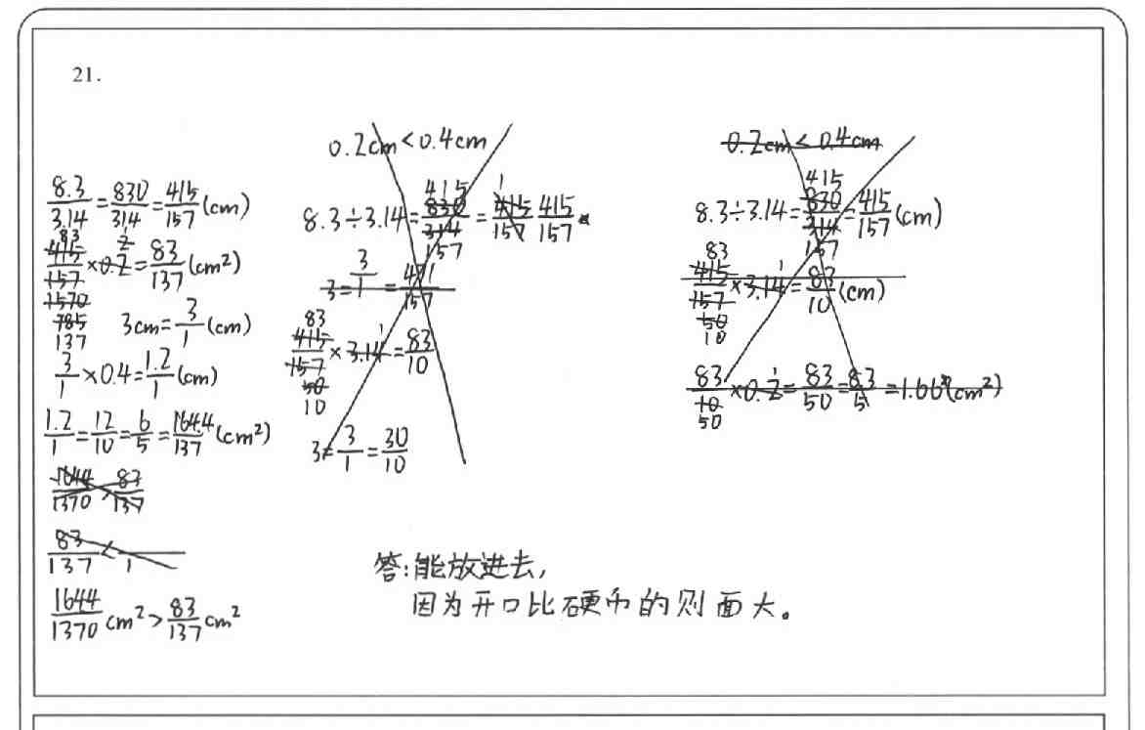
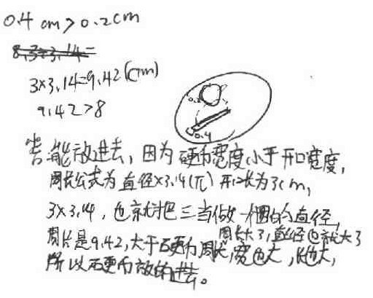
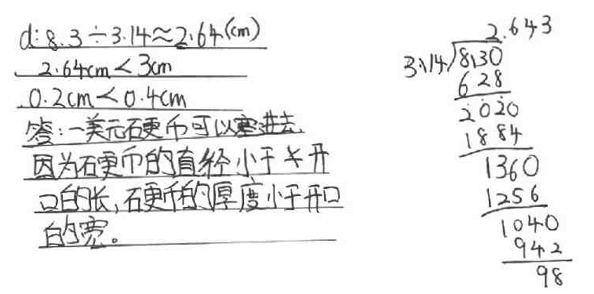
学生作答情况及分析
精确计算

Slide 41
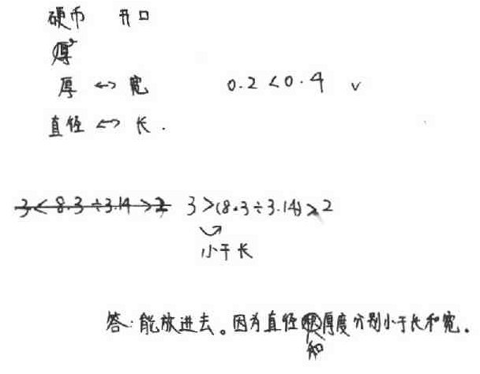
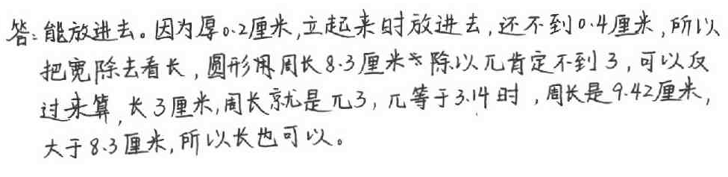
学生作答情况及分析
个性分析

Slide 42
学生作答情况及分析
2.2%
精确计算
个性分析
解答应用题
解决现实问题

Slide 43
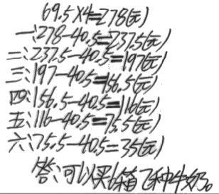
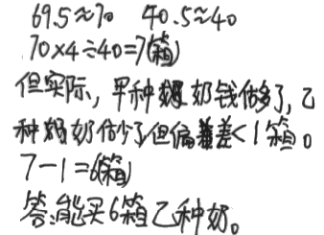
现实问题
《摘自2008海淀区五年级数学监测》
超市中甲种牛奶每箱69.5元，乙种牛奶每箱40.5元。买4箱甲种牛奶的钱可以
买几箱乙种牛奶？
数据具有典型特点
0.25%
自觉估算

Slide 44
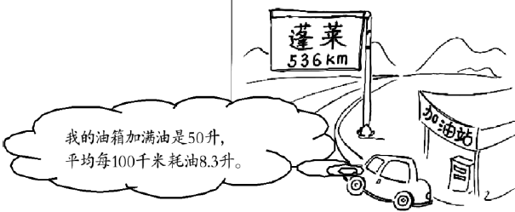
现实数学问题
《摘自2015年六年级抽测》
一美元的硬币厚0.2厘米，圆形周长是8.3厘米。如果要把一美元的硬币放进下面的小猪储蓄罐中，能否放进去？请说明理由。
开口是一个长3厘米、宽0.4厘米的长方形
2.2%
《摘自2015年七年级学生学业水平调研》
明明一家准备自驾车到蓬莱游玩，在加油站加满了一箱油。根据图中信息，请你判断到蓬莱这一箱油够用吗？写出你的思考过程。
26.5%

Slide 45
现象分析：
2015年 26.5%
真实可感的现实问题
持续关注
1
在尊重与理解中促进人的发展
2
感受数学与生活间的密切联系
3
展现不同学生解决问题的能力水平
4
促进学生对数学问题的理解
2008年 0.25%

Slide 46
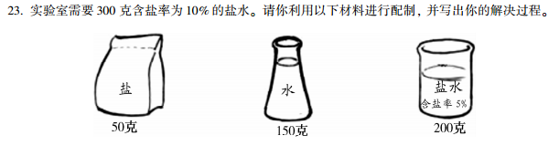
以“应用意识”的测查为例——典型题目
试题呈现
命题意图
测查学生在读懂信息的基础上，运用所给条件和百分数、含盐率的相关知识知识及已有经验分析并解决简单实际问题的能力。

Slide 47
评分标准及作答表现
题号 | 难度系数 | 区分度 | 得分 | 分数含义 | Rasch等级 | 人数 | 比例
23 | 0.65 | 0.65 | 0 | 基本对题目没有理解或理解了毫无办法 | 0 | 1487 | 21.04%
 |  |  | 1
 |  |  | 2 | 理解题意，理解含盐率，对题目中的百分数能正确理解和使用，但不能将所要解决的问题和给定材料建立有效联系，并运用其解决问题 | 1 | 1823 | 25.79%
 |  |  | 3
 |  |  | 4
 |  |  | 5 | 理解题意，理解含盐率，对题目中的百分数能正确理解和使用，也能将所要解决的问题和给定材料建立有效联系，并运用其解决问题，但是最后对所需要的水的量，还不能正确解答，即在盐水中能聚焦盐这个量，对盐水和水的关系不是十分清晰或者有忽略 | 2 | 862 | 12.19%
 |  |  | 6 | 理解题意，理解含盐率，对题目中的百分数能正确理解和使用，也能将所要解决的问题和给定材料建立有效联系，并运用其正确有条理的解决问题。 | 3 | 2898 | 40.99%

Slide 48
试题呈现
学生作答情况及分析
47%，将近一半的学生处于低水平等级

Slide 49
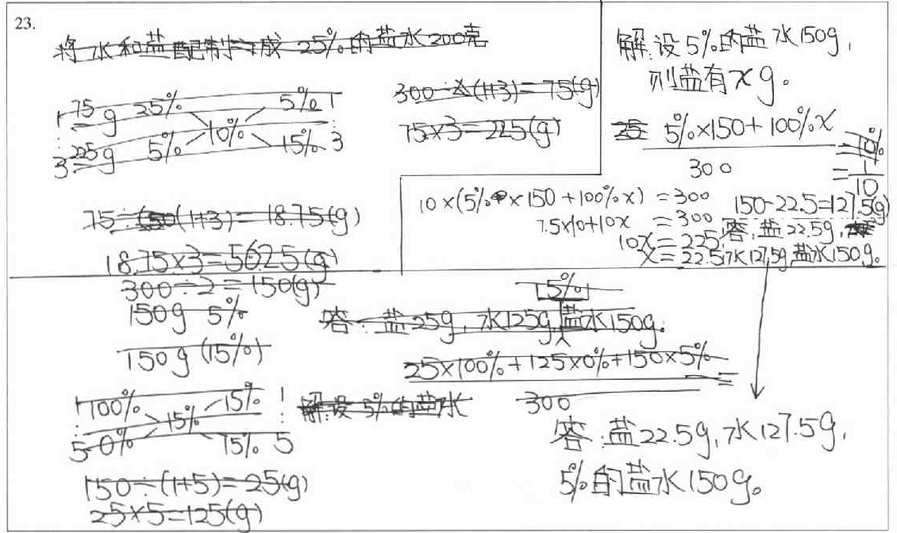
学生作答情况及分析
面对问题束手无策
不理解含盐率
在所给材料和要解决的问题之间完全建立不起联系

Slide 50
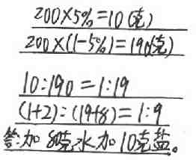
学生作答情况及分析
面对问题有条不紊
概念（含盐率、百分数）清楚、道理（盐水配比）明白
能将具备的知识、积累的思考经验进行迁移，在新情境下解决问题

Slide 51

思考
这份“从容”来自哪？
题目 | 区分度
04 | 0.25
05 | 0.20
21 | 0.23
18 | 0.27
01 | 0.25
20 | 0.33
12 | 0.32
06 | 0.47
24 | 0.35
23 | 0.65
14 | 0.44
有条不紊的从容
束手无策的焦急
全卷区分度最高

Slide 52
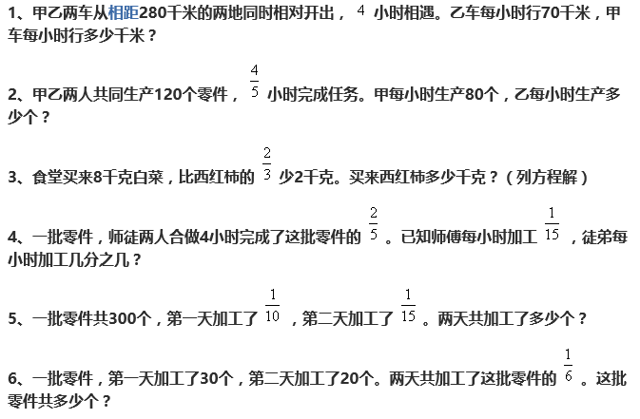
思考
把题目“归类”，按“套路”出招
从情景出发真正思考问题
解答应用题
解决现实问题

Slide 53
在“应用意识”的考察方面——如何命题
3
2
1
    题目在作答时有多种策略，并能依据策略区分思维水平等级
    深刻理解
    应用意识
    寻求真实可感有意义
    的现实情境

Slide 54
思考
教学立场的变化
知识技能
学科本质
核心素养
基本知识
基本能力
思想方法
……
关键能力
必备品格
关注学科基础
关注学科能力
关注人的发展
知识在本质上是一种结果。可以是经验的结果，可以是思维的结果。是不是创新型人才不仅取决于这个人掌握的知识有多少，在很大程度上，取决于这个人的思维方法。——史宁中

Slide 55
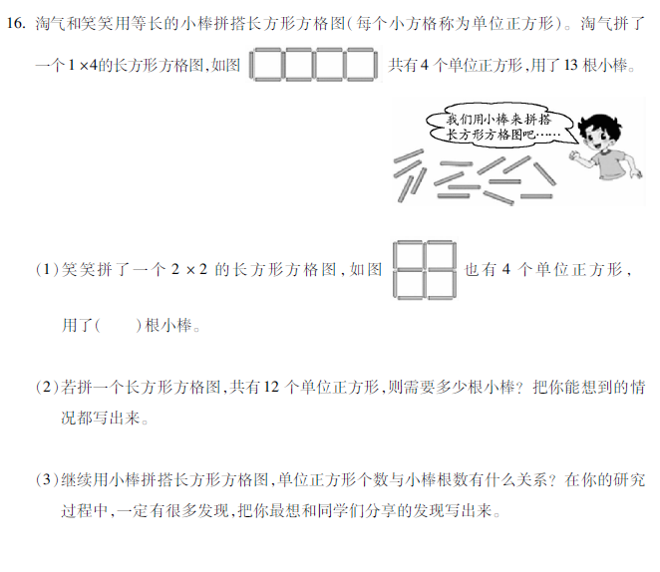
以“创新意识”的测查为例——典型题目
试题呈现

Slide 56
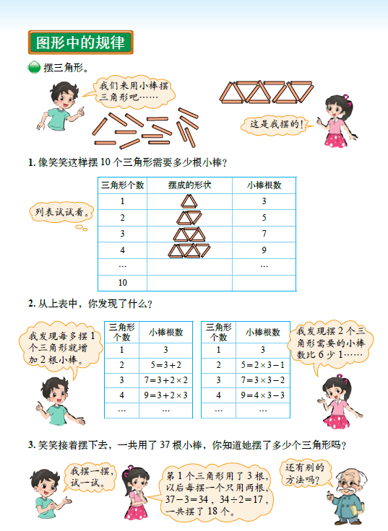
试题呈现
唤起经验

Slide 57
试题呈现
唤起经验
引发思考
提示方法
提供空间

Slide 58
命题意图
研究
学习方式
把学生的课堂表现教（考）出来
——试题要把课堂学习过程、学生的敢发问、与老师的互动考出来；要设计开放性试题，不考对和错，而是考查理解的深和浅，让学生尽情思考，展现他的思维过程。
发现
学习成果
分享
学习状态
表达
综合能力
创新意识——独立行走的愿望与能力

Slide 59
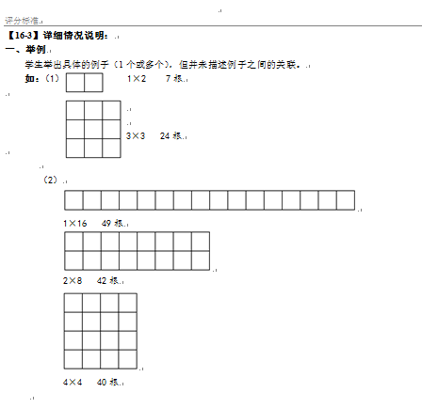
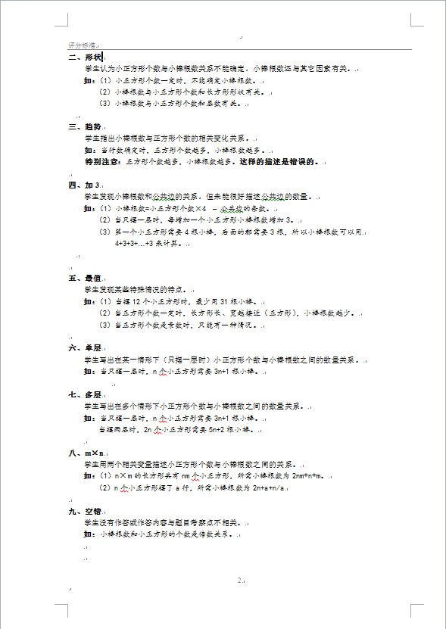
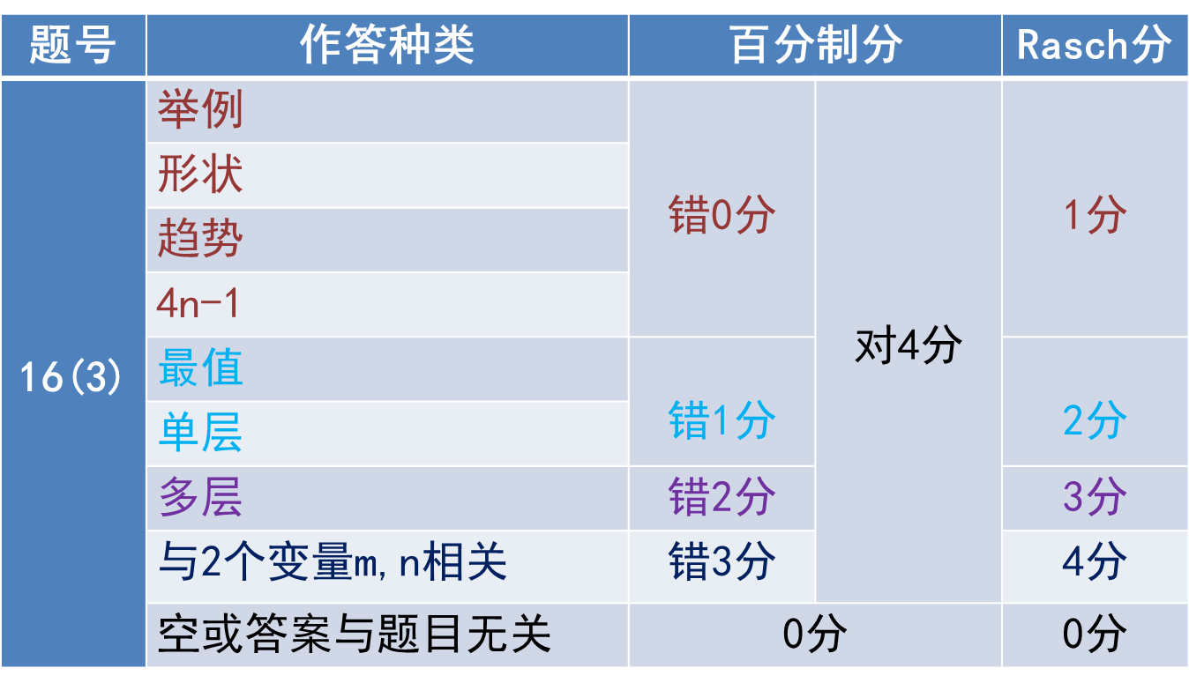
评分标准
参考答案

Slide 60
学生作答情况及分析
有7.46%的学生得0分，显现出学生面对研究性问题、开放性问题的手足无措。

Slide 61
学生作答情况及分析
有12.57%在研究问题时没有进行深入思考，停留在了模仿感知的阶段。

Slide 62
学生作答情况及分析
有17.54%的学生活动经验被唤醒，但仅停留在了研究的初始阶段。

Slide 63
学生作答情况及分析
有23.39%的学生在研究中联系到了长、正方形的学习经验。

Slide 64
学生作答情况及分析
有39.04%的学生在进行了较深入的研究，用字母符号表达了自己的发现。

Slide 65
学生作答情况及分析
有17.90%的学生具有较强的研究能力，其中的10.10%学生具备一定的创新能力。

Slide 66
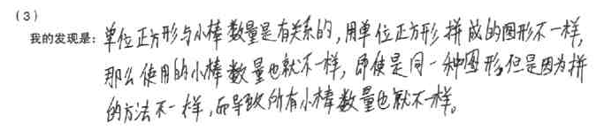

学生作答情况及分析
形状：学生认为小正方形个数与小棒根数关系不能确定，小棒根数还与其它因素有关。
学生能够基于第（2）小题进行思考，发现其中的不确定，但缺乏数学的意识与能力——从变中寻找不变。

Slide 67

学生作答情况及分析
趋势：学生指出小棒根数与正方形个数的相关变化关系。
这是一个典型的错例，在定性的描述小棒根数与正方形个数之的变化规律，但它缺少了某些必要的限定，如“当行数一定时”，这一限定能够体现出学生思维的严谨性和思考的全面性。

Slide 68



学生作答情况及分析
单层：学生写出在某一情形下（只摆一层时）小正方形个数与小棒根数之间的数量关系。
学生能够熟练地利用字母表示出简单的数量关系。

Slide 69

学生作答情况及分析
多层：学生写出在多个情形下小正方形个数与小棒根数之间的数量关系。
学生能够熟练地利用字母表示简单关系，同时也具有分类讨论的意识。但限于经验，未能创造出使用多个字母的统一表达式。

Slide 70


学生作答情况及分析
m×n：学生用两个相关变量描述小正方形个数与小棒根数之间的关系。
学生已经具有了分类讨论的研究，字母表达的研究能力，同时能够整体把握规律，创造性的进行表达。

Slide 71

学生作答情况及分析
清晰而简洁

Slide 72

学生作答情况及分析
混乱且艰难

Slide 73

学生作答情况及分析
简单但认真

Slide 74

学生作答情况及分析
深入并浅出

Slide 75
学生作答情况及分析
愿望
愿望高，能力低
愿望低，能力强
能力
有强烈愿望，即使暂时能力低一些，但长久发展下去，相信他能走得更远。

Slide 76
教学建议
1.关注问题解决的过程，注重引导学生“从头到尾”思考问题。
发现问题
提出问题
分析问题
解决问题
观察操作感知
总结
表达实践
用数学的
思维去分析
用数学的
眼光去观察
用数学的
语言去表达

Slide 77
教学建议
2.“创新意识”的培养，需要给学生广阔的空间，给学生尊重、支持和引导，激发学生“独立行走的愿望”，培养学生“独立行走的能力”。
蹒跚
行走
奔跑
追求
能力成长
理想丰满

Slide 78

命题理念及技术分享——探索“基于核心素养的评价”
01
“能力水平层级”在一个具体题目中怎样体现？

Slide 79

以“数据分析观念”的测查为例
你会如何给四个选项赋分？四个选项有水平层级的差异吗？还是只有对错之分？
选项 | 水平等级 | 等级含义
A | 2 | 能根据要解决的问题灵活的选取使用“平均数”、“众数”等统计量
B | 0 | 无法从统计的角度理解并解决问题
C | 1 | 机械的使用“平均数”解决问题
D | 3 | 理解“平均数”的统计涵义，能根据要解决的问题灵活的使用“平均数”

Slide 80

以“数据分析观念”的测查为例
选项 | 水平等级 | 等级含义
A | 0 | 不承认“可能性”，随机观没有初步建立
B | 1 | 承认“可能性”，随机观初步建立；但不能根据数据对可能性的大小做出推测
C | 0 | 不承认“可能性”，随机观没有初步建立
D | 2 | 承认“可能性”，随机观初步建立；也能根据数据对可能性的大小做出推测

Slide 81

以“符号意识”的测查为例
选项 | 水平等级 | 等级含义
A | 0 | 不具备使用符号的意识
B | 1 | 孤立的用符号表示数
C | 2 | 能用符号表达两行数之间的关系
D | 3 | 能用符号表达四个数之间的普遍联系

Slide 82

01
“能力水平层级”在一个具体题目中怎样体现？
思考：评价测试如果想更完善、更科学，这个问题是一个努力的方向
不论是就某一核心素养，还是问题解决能力，能否更清晰的划分出水平等级？
——基于核心素养的水平划分

Slide 83
1
评价指标体系的构建
2
命题理念及技术的分享
3
数据分析方法的改良

Slide 84

如何借助先进的统计测量手段，更好的辅助命题？
案例：“能力值逆序”带给我们的启示
A、C两选项学生能力值出现“逆序”，A选项的能力曲线有问题

Slide 85

如何借助先进的统计测量手段，更好的辅助命题？
案例：“能力值逆序”带给我们的启示
克服困难 寻求突破
借助先进的方法（统计测量理论），帮助我们：
划分学生水平
剔除无效选项
查看某个题目与试卷整体的关联程度
……

Slide 86

努力的方向：
命题程序的科学规范
基于项目反应理论的数据分析
学科思想/学科能力指标的具体化
基于经典统计
理论的数据分析
知识与技能
指标的水平化
基于平均分
的数据分析
知识与技能
指标的具体化

Slide 87

方向对了
所有的努力和付出
才有价值

Slide 88



结 语
前行在路上，期待与您交流
努力加载……
做科学的评价
做儿童的评价
做发展的评价
…… ……

